Slide 1
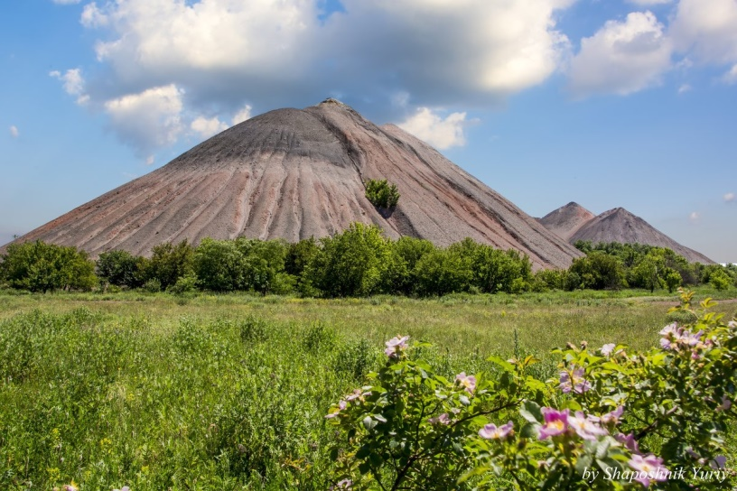
Краеведческая викторина «Всему начало здесь,
в родном краю»
Подготовила Журба Н. Н., учитель МОУ «ШКОЛА №26 Г.ТОРЕЗА»

Slide 2
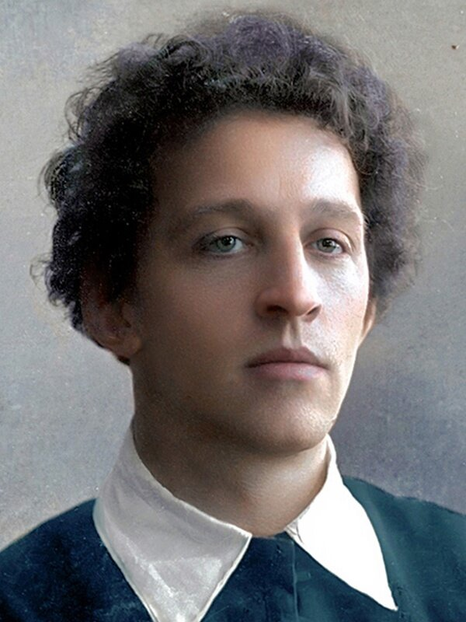
«Родина – это огромное, родное, дышащее существо, подобное человеку…»
А. Блок

Slide 3
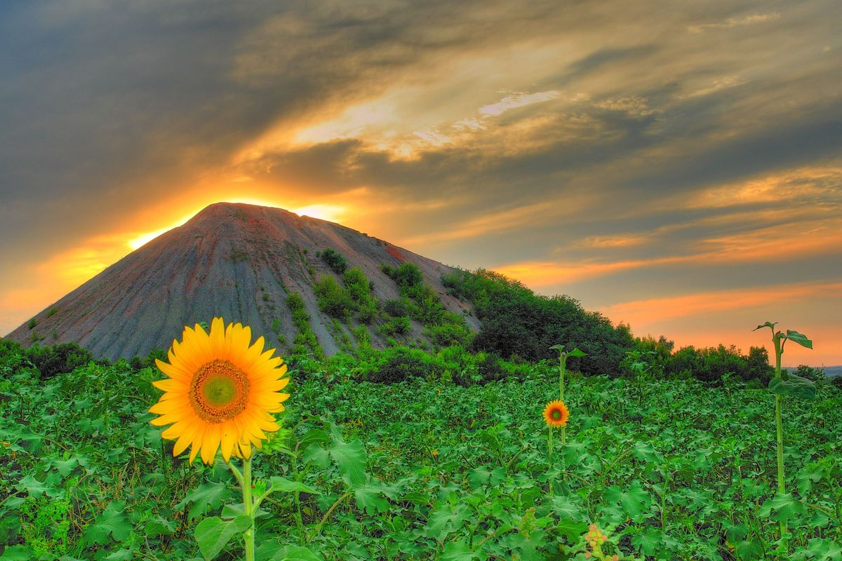
История Донбасса

Slide 4
1. VIII - I века до нашей эры. Какие народы не появлялись на территории Северного Приазовья?
Киммерийцы
Скифы
Кельты
Сарматы
Греки

Slide 5
2. III – XIвека нашей эры. Какие народы не добрались до приазовских степей?
Готы
Хазары
Римляне
Авары
Печенеги
Булгары
Половцы

Slide 6
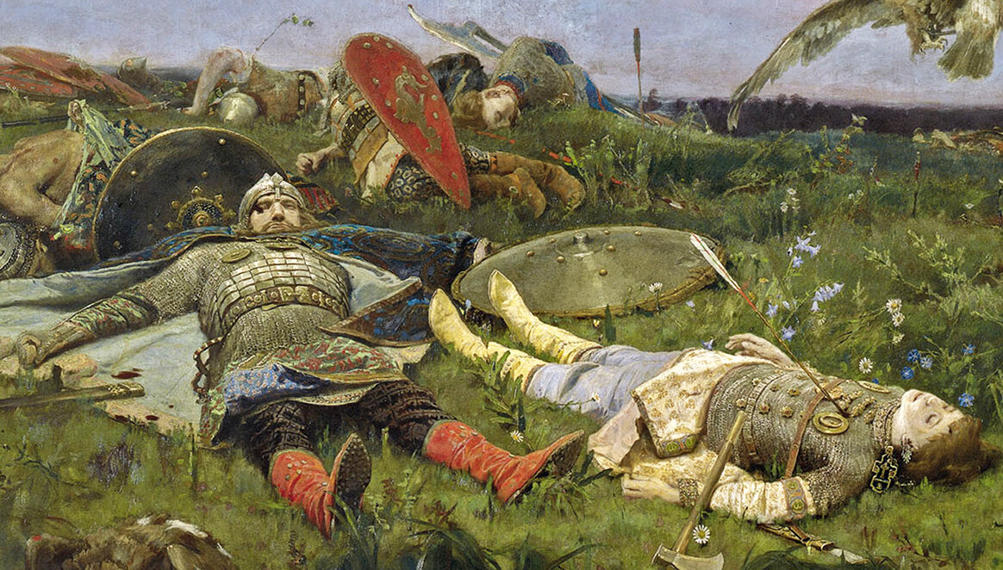
3. Какая битва произошла у реки Каяла в 1185 году?
Битва князя Игоря с половцами

Slide 7
4. Что послужило поводом к Булавинскому восстанию?
Правительство Петра I стало отбирать у донских казаков земли вдоль течения Северского Донца, поскольку здесь было место массового сосредоточения беглецов.

Slide 8
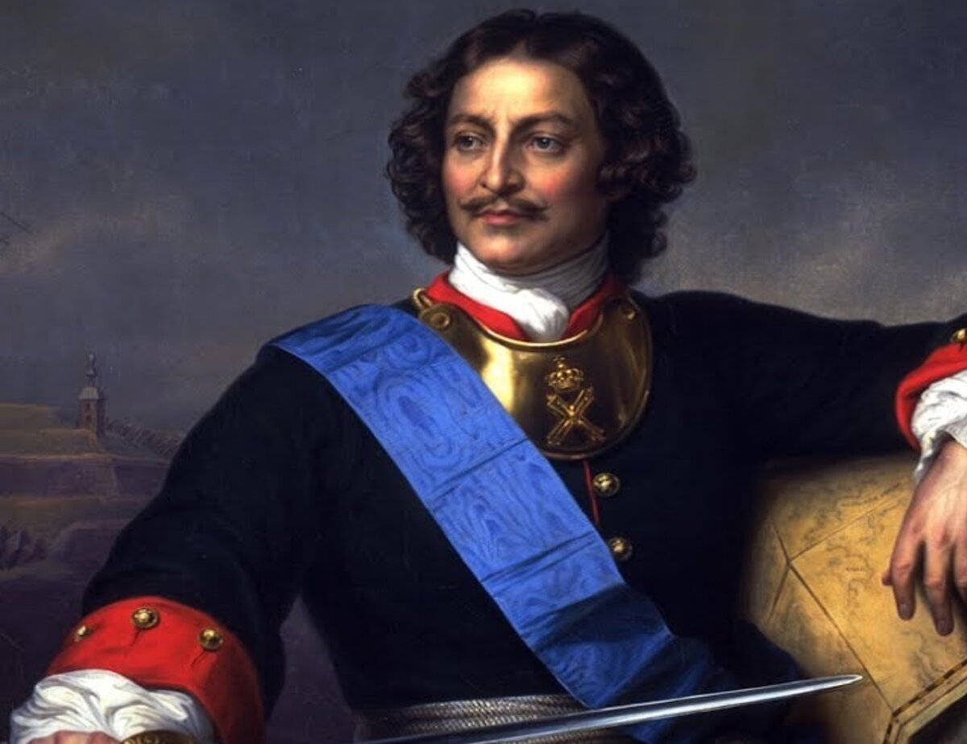
5. Кому принадлежат слова «Сей минерал, если не нам, то потомкам нашим зело полезен будет»?
Петру I

Slide 9
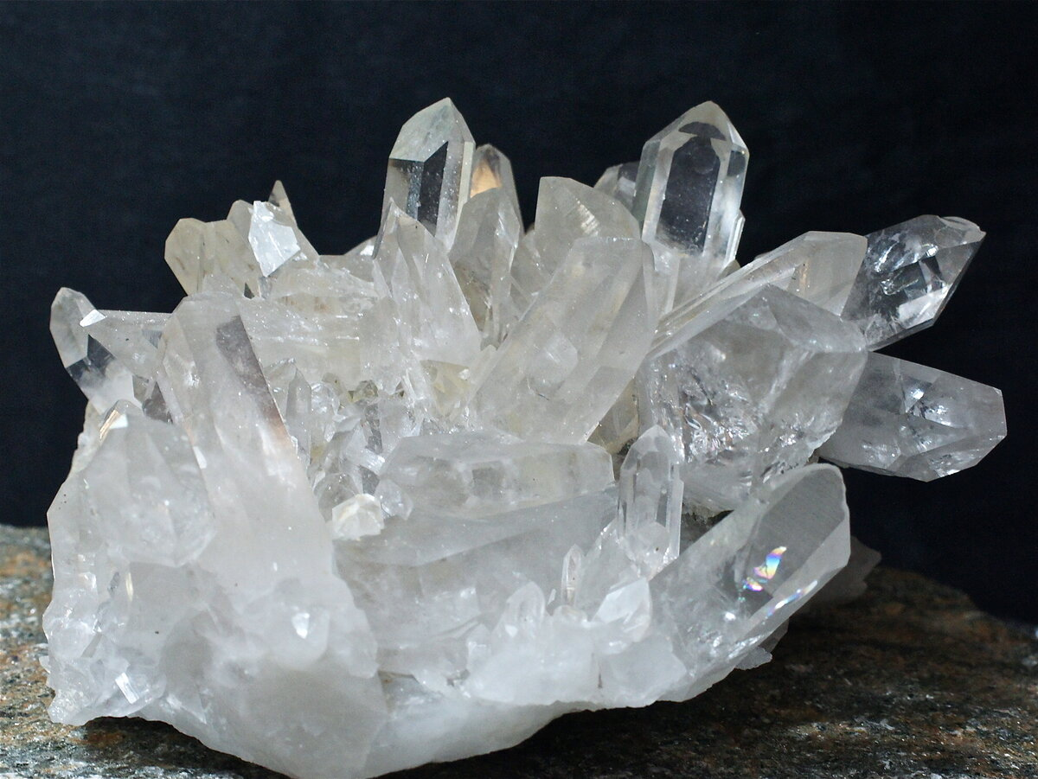
6. Какой минерал добывался на территории Донбасса до открытия каменного угля?
Соль

Slide 10
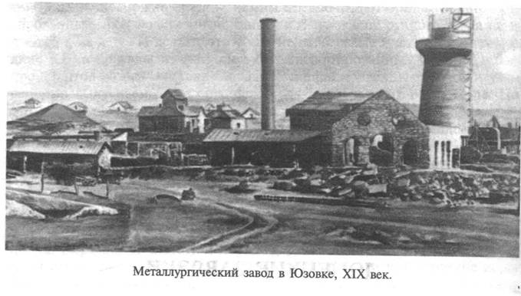
7. Какое промышленное производство было основано Джоном Юзом?
Чёрная металлургия

Slide 11
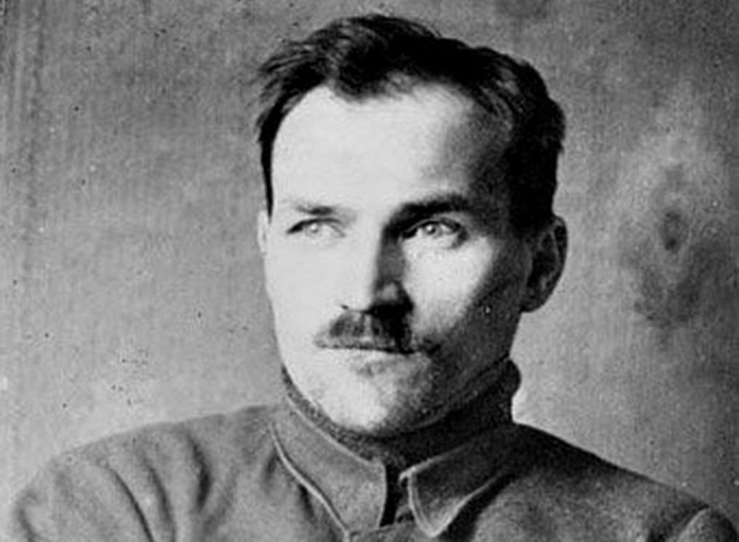
8. Кто был основателем и главой Донецко-Криворожской Советской Республики?
Федор Андреевич Сергеев (Артём)

Slide 12
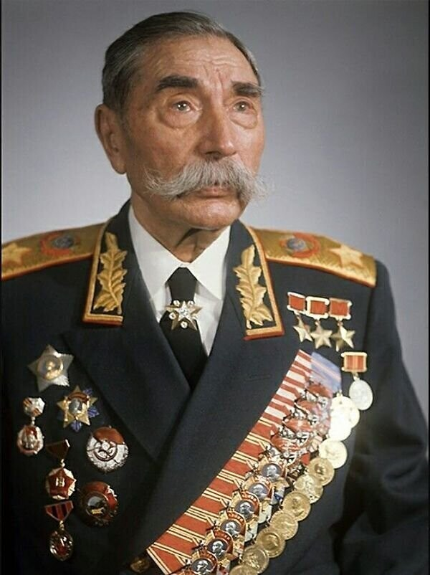
9. Армия под чьим командованием освободила Юзовку от деникинцев в конце 1919?
1-я конная армия под командованием Семена Михайловича Будённого

Slide 13
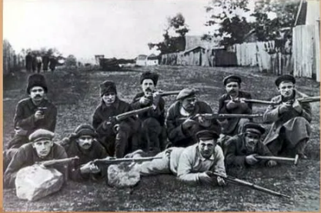
10. В каком году закончилась гражданская война на Донбассе?
1920

Slide 14
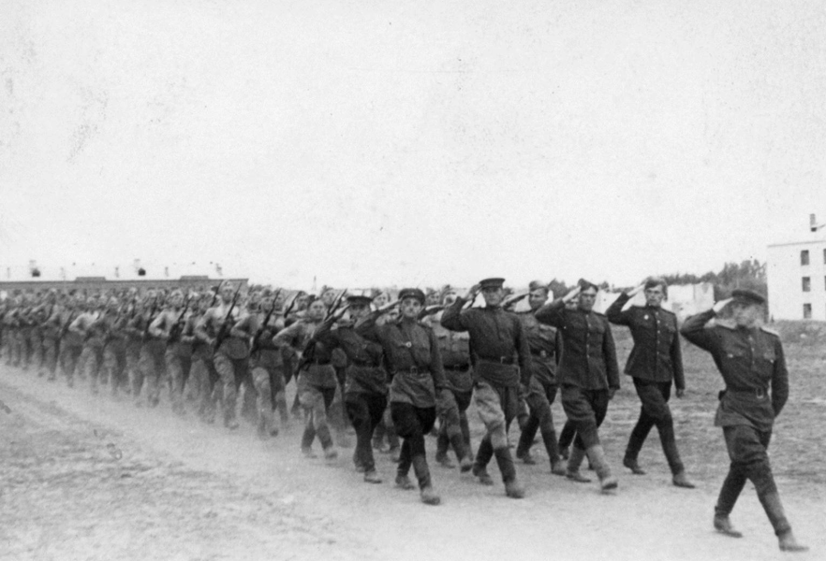
11. Как назывались 383-я, 393-я и 395-я стрелковые дивизии, сформированные в 1941 году в Донбассе?
Шахтёрские

Slide 15
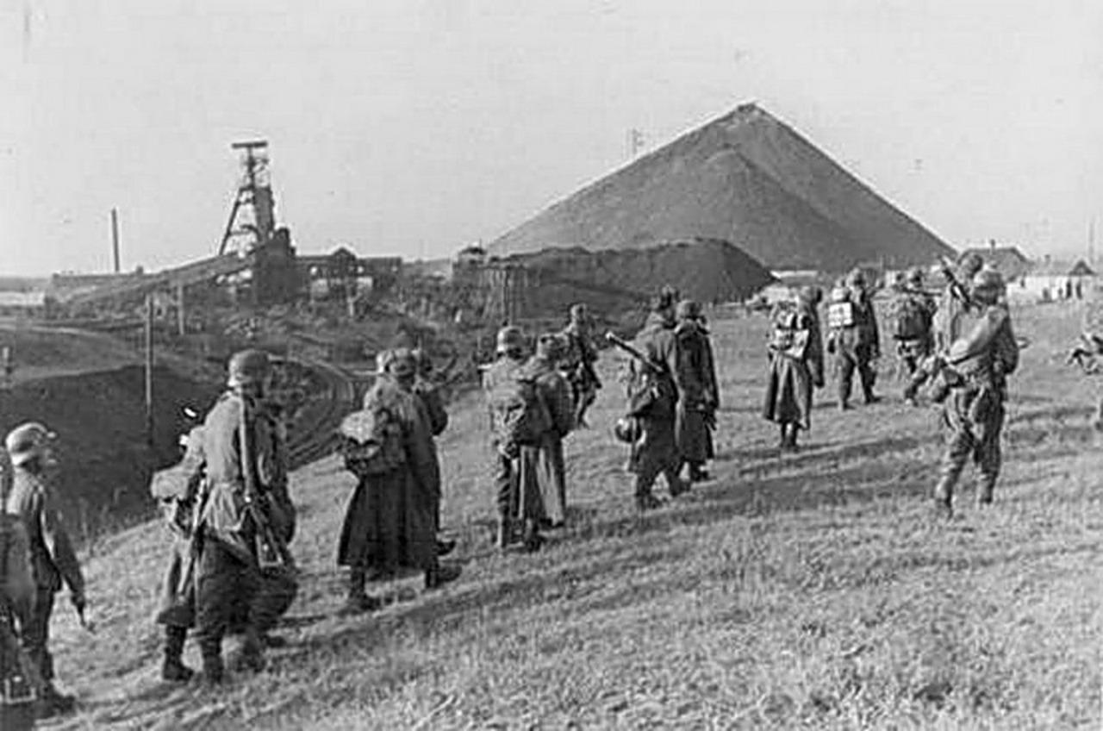
12. Назовите годы фашистской оккупации в Донбассе.
1941 – 1943

Slide 16
13. Назовите дату провозглашения Донецкой Народной Республики.

Slide 17
14. Назовите дату проведения референдума о самоопределении Донецкой Народной Республики.
11 мая 2014 года

Slide 19
Культура Донбасса

Slide 20
1. Какое произведение А. И. Куприн посвятил юзовскому заводу?

Slide 21
2. Один из лучших писателей и сценаристов Советского Союза. По его сценариям были сняты такие популярные фильмы, как «Это было в Донбассе» (1945), «Непокорённые» (1945), «Донецкие шахтёры» (1950).
Борис
Леонтьевич
Горбатов

Slide 22
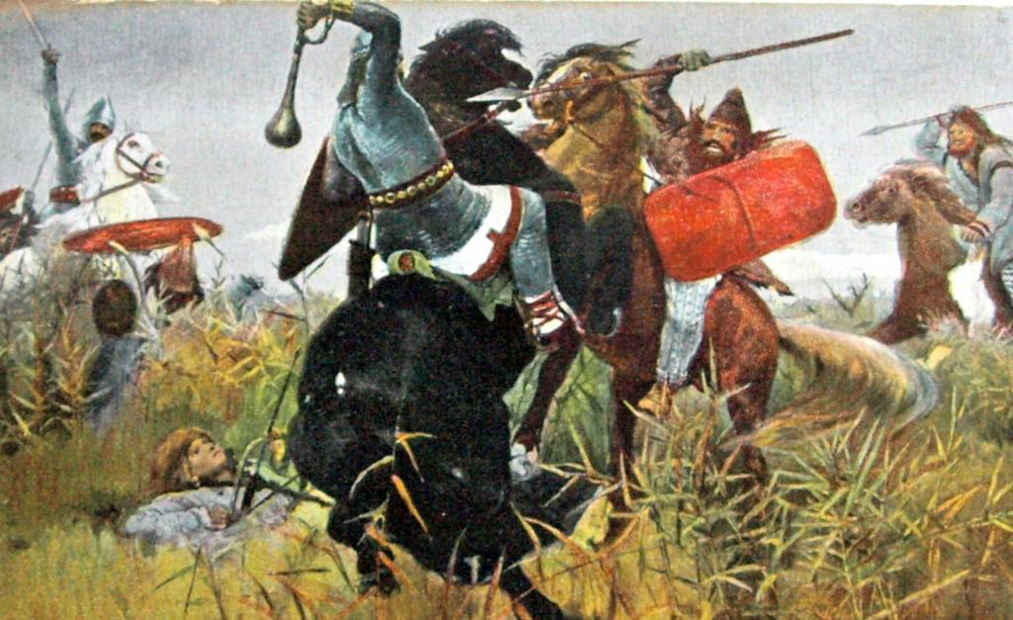
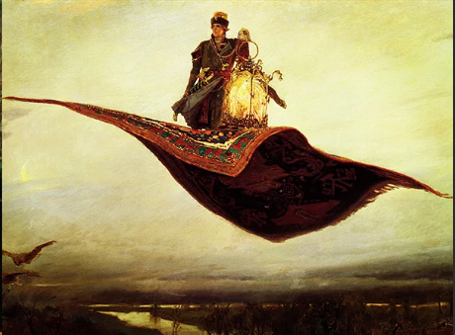
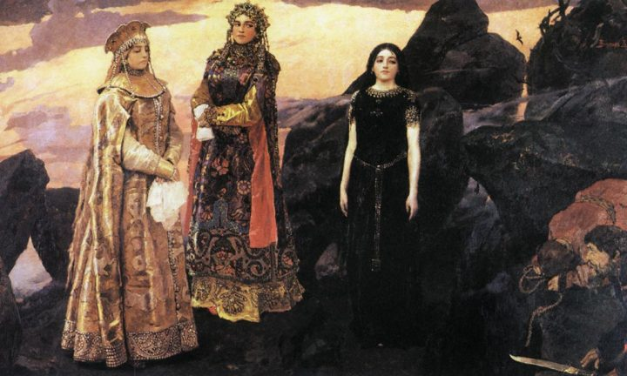
3. Назовите, хотя бы одну из картин, написанных Виктором Михайловичем Васнецовым которые, по замыслу Саввы Мамонтова, должны были украсить залы Правления Донецкой железной дороги.
1. «Битва русских со скифами»
2. «Три царевны подземного царства»
3. «Ковер-самолет»

Slide 23
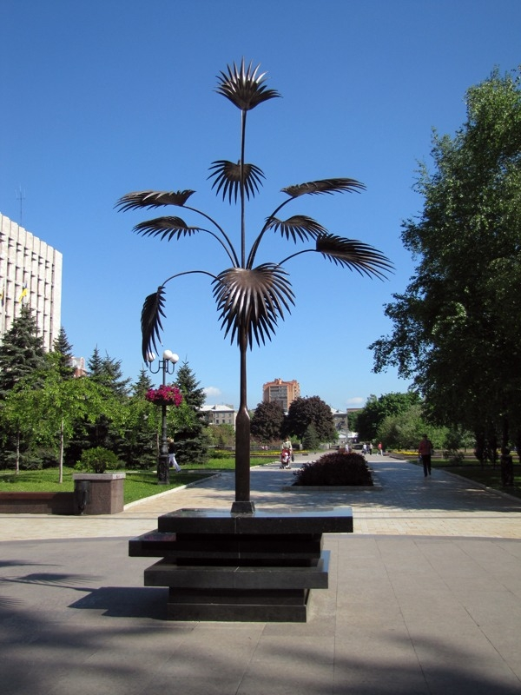
4. Какое творение рабочих юзовского металлургического завода получилопремию Гран-при на Парижской международной промышленной выставке 1900 года?
Пальма
Мерцалова

Slide 24
5. Какому поэту принадлежат слова «Донбасс никто не ставил на колени, и никому поставить не дано»

Slide 25
6. Какой поэт-песенник, уроженец г. Енакиева, написал слова к этим песням (на экране видео попурри из песен «Дважды два — четыре», «Чему учат в школе», «Улыбка», «Увезу тебя я в тундру»)

Slide 26
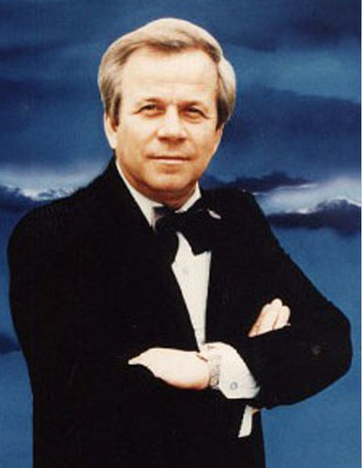
7. Песню на слова М. Пляцковского «Через две зимы» исполнил певец, который тоже родился в Енакиево. Назовите имя этого певца.
Юрий
Иосифович
Богатиков

Slide 27
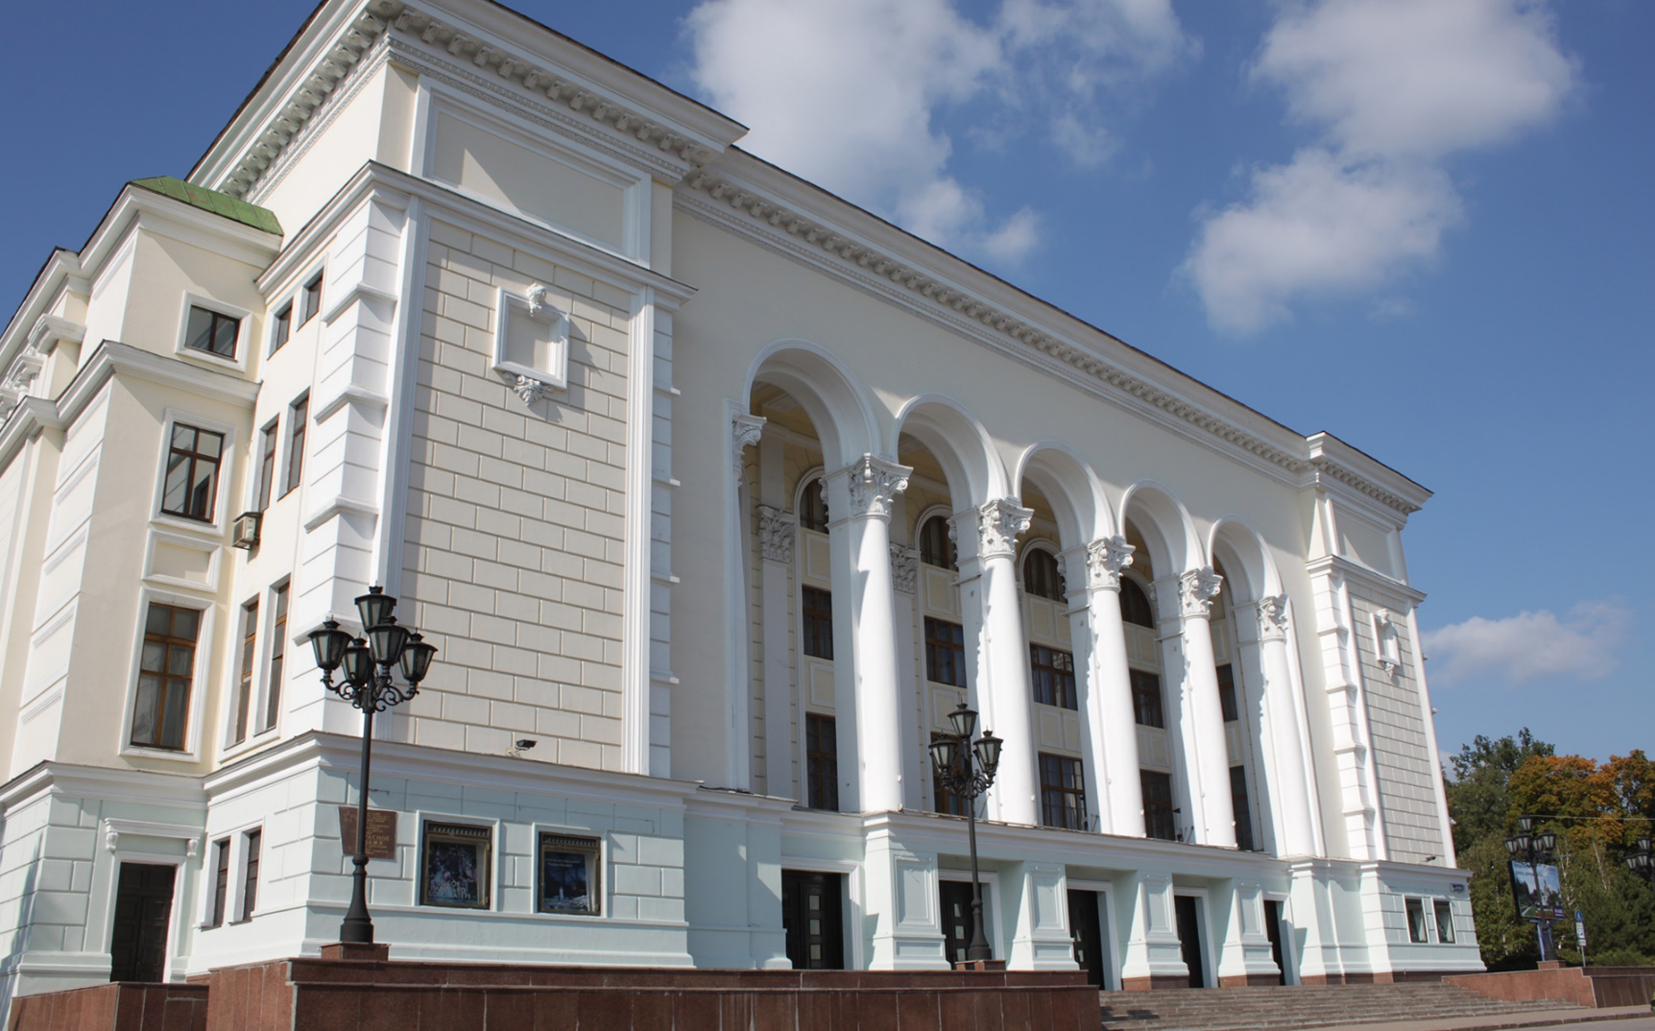
8. Чье имя носит Донецкий театр оперы и балета?
Анатолия Борисовича Соловьяненко

Slide 28
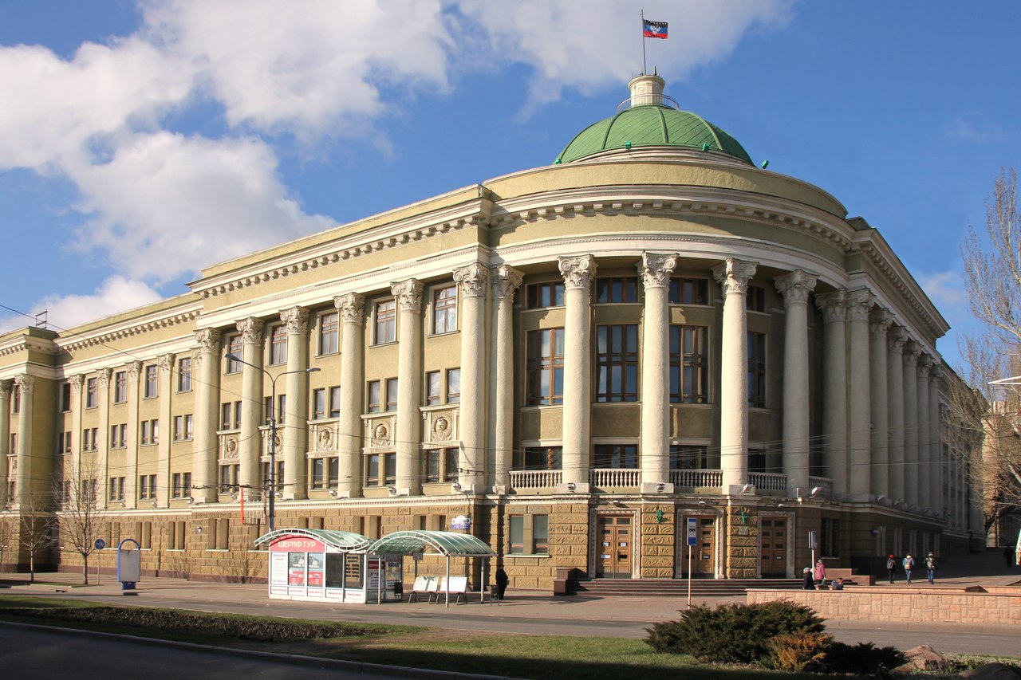
9. Назовите главное книгохранилище Донецкой Народной Республики.
Библиотека имени Н.К. Крупской

Slide 29
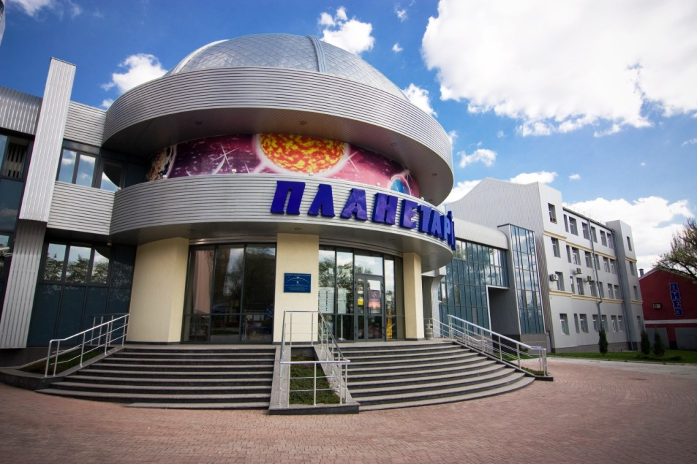
10. Это культурно-просветительное учреждение г. Донецка имеет цифровую аппаратуру, которая позволяет создавать трёхмерное изображение. Есть возможность отображать топографию, геологические параметры и атмосферные характеристики небесных явлений. О чем идет речь?
Планетарий имени Г.Т. Берегового

Slide 31
Люди, которыми гордится Донбасс

Slide 32
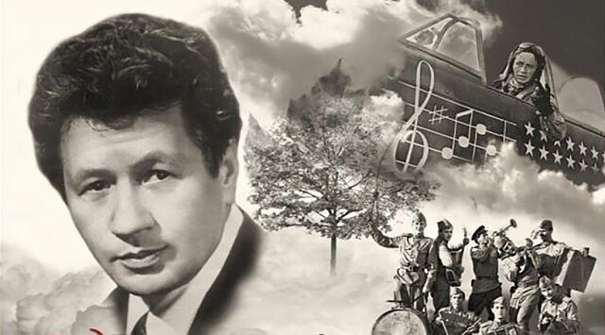
1. Он мечтал стать летчиком, но из-за маленького роста его отчислили из летной школы. Но свою мечту этот человек осуществил, когда снял фильм «В бой идут одни «старики»
Леонид Федорович Быков

Slide 33
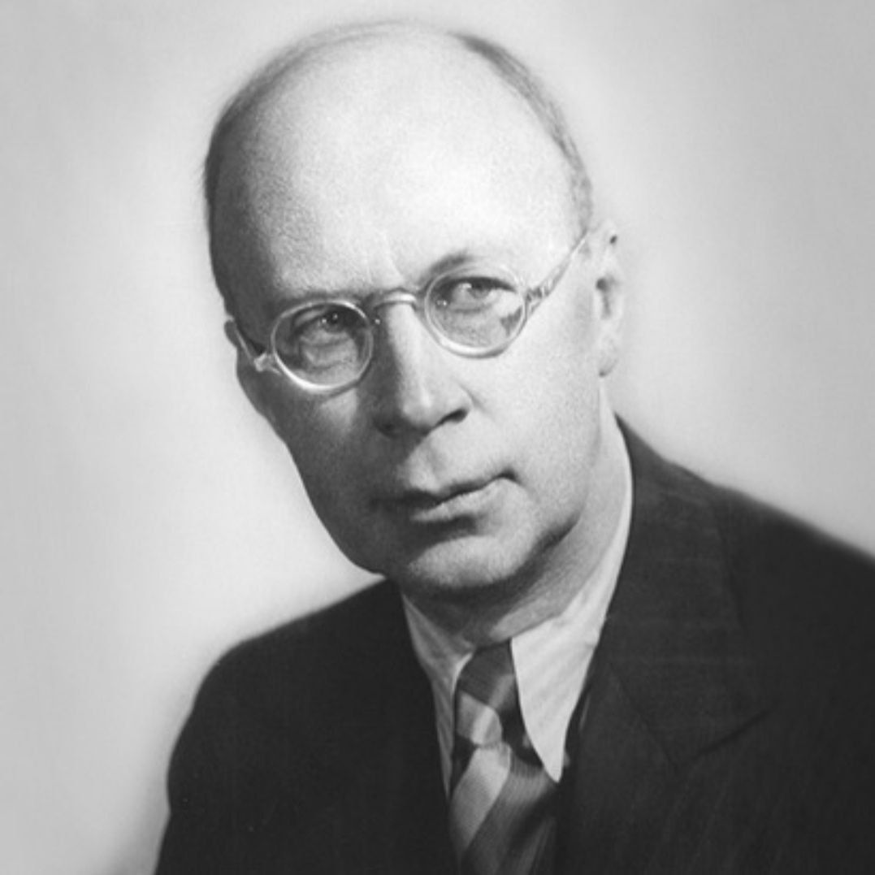
2. Русский советский композитор, пианист, дирижёр, музыкальный писатель. Ему принадлежат 11 опер, 7 балетов, среди которых «Ромео и Джульетта», 7 симфоний, 8 концертов для сольного инструмента с оркестром.
Сергей
Сергеевич
Прокофьев

Slide 34
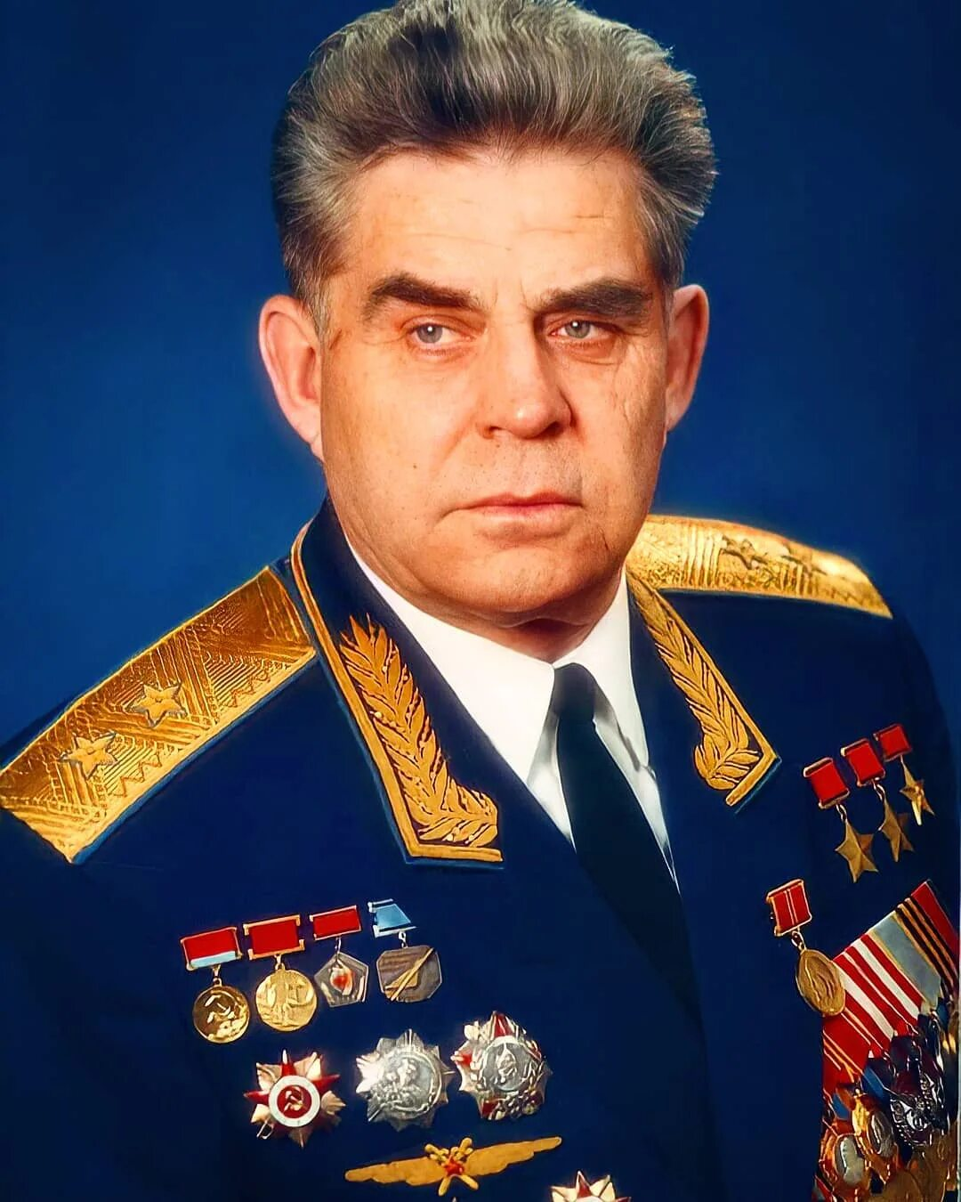
3. Лётчик-космонавт СССР, дважды Герой Советского Союза (единственный, кто удостоен первой звезды Героя за Великую Отечественную войну, а второй — за полёт в космос). Заслуженный лётчик-испытатель СССР, генерал-лейтенант авиации, кандидат психологических наук, космонавт СССР №12. Родился в 1921 году под Полтавой, вскоре после его рождения семья переехала в город Енакиево в Донбассе.
Георгий
Тимофеевич
Береговой

Slide 35
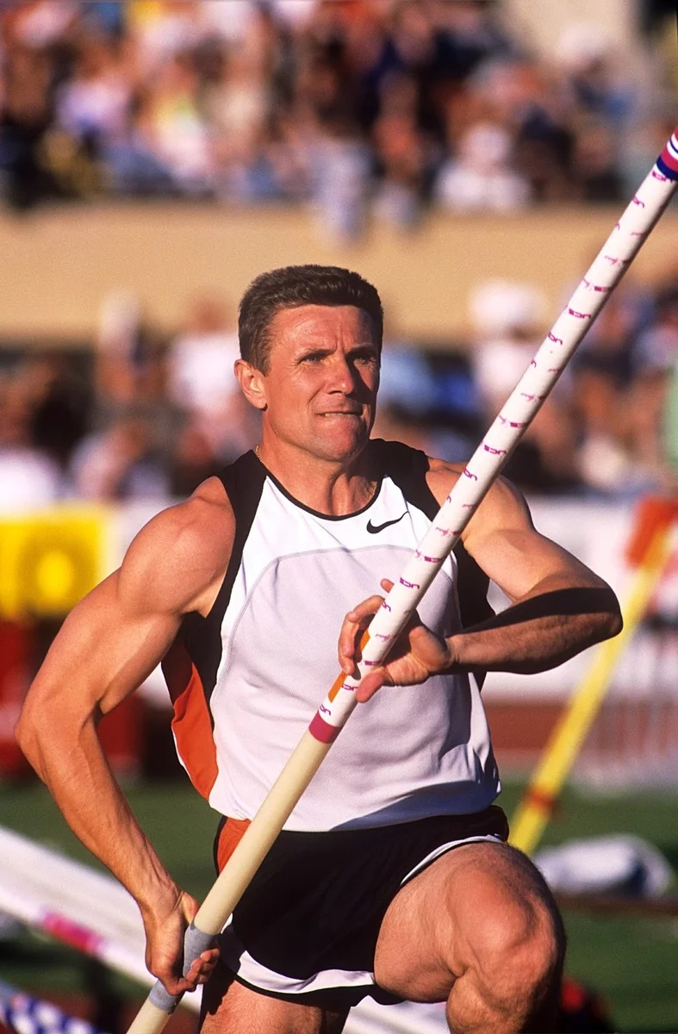
4. Первый в мире человек, прыгнувший выше шести метров.
Сергей
Назарович
Бубка

Slide 36
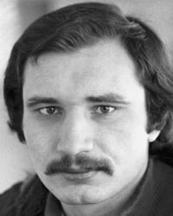
5. Советский боксёр-любитель в весе свыше 91 кг, четырёхкратный чемпион СССР, трёхкратный чемпион Европы, двукратный обладатель Кубка мира, чемпион мира (1982, Мюнхен). Заслуженный мастер спорта СССР
Ягубкин
Александр
Геннадиевич

Slide 37
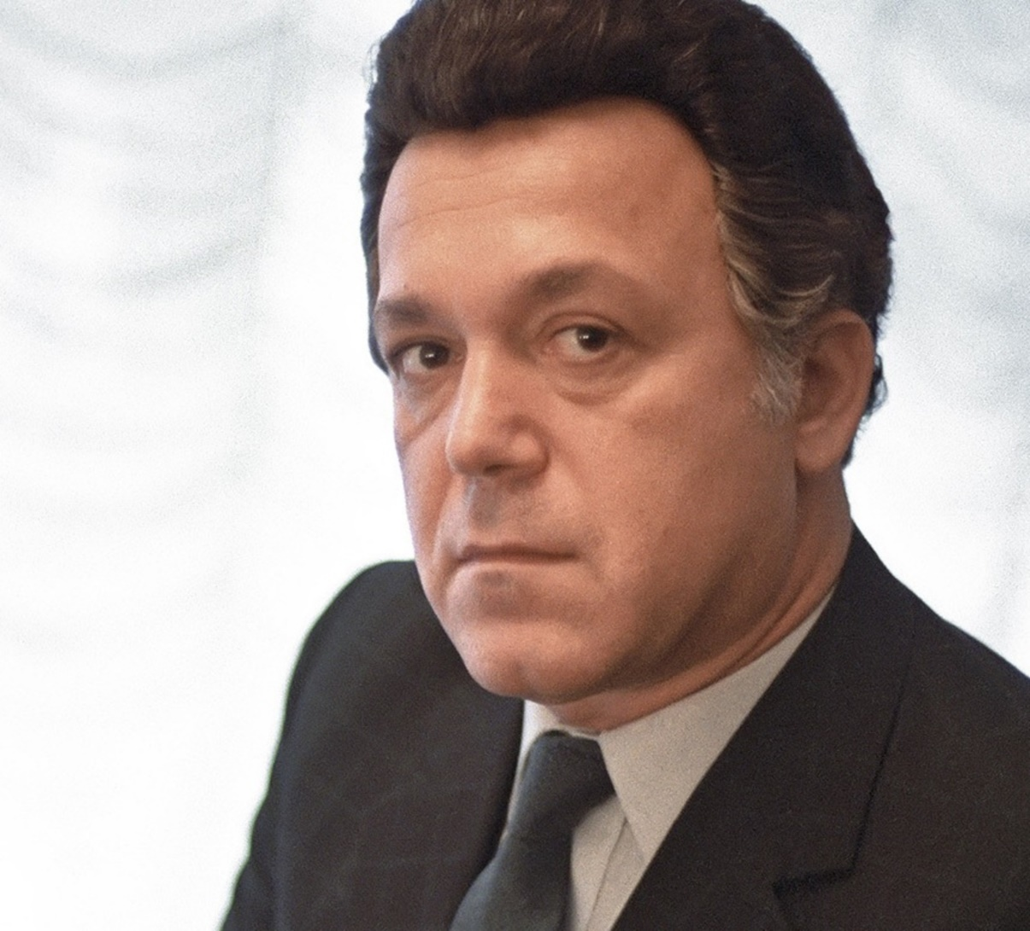
6. Советский и российский эстрадный певец, музыкально-общественный деятель, педагог. Почётный консул Донецкой Народной Республики в России. Почетный гражданин города Донецка. 25 мая 2016 года получил гражданство ДНР.
Йосиф
Давыдович
Кобзон

Slide 38
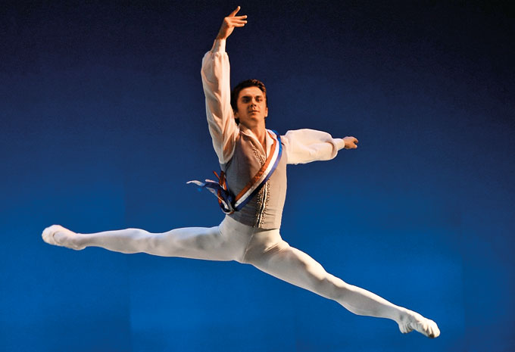
7. Лауреат многих международных конкурсов, обладатель престижных наград, среди них — приз ЮНЕСКО «Лучший танцовщик мира».
Вадим Яковлевич Писарев

Slide 39
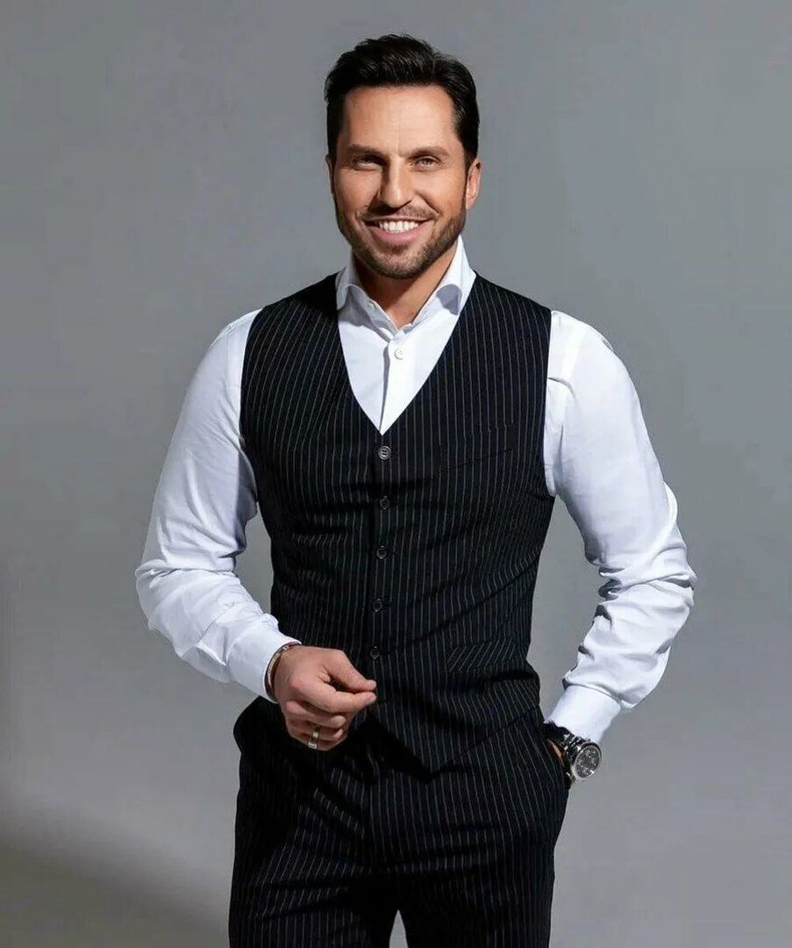
8. Российский шоумен, комедийный актёр, телеведущий, певец. Бывший игрок команды КВН «Утомлённые солнцем». Резидент юмористического шоу «Comedy Club». Родился 10 сентября 1974 в г. Донецке.
Александр
Владимирович
Ревва

Slide 40
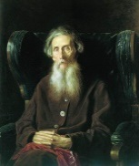
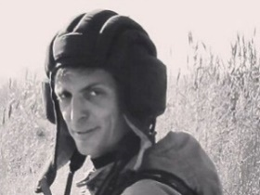
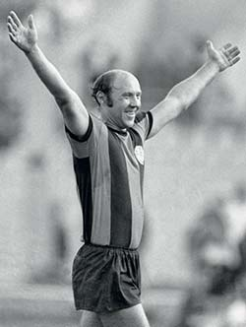
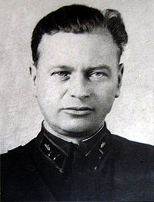
9. Сопоставьте фотографии с именами.
Старухин Виталий Владимирович
Даль Владимир Иванович
Гринкевич Франц Андреевич
Толстых Михаил Сергеевич

Slide 41
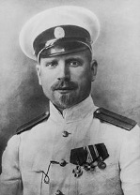
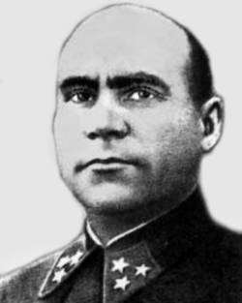
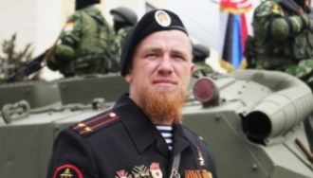
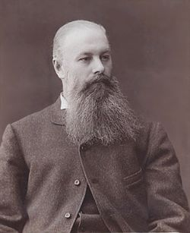
10. Найдите соответствие.
Павлов Арсен Сергеевич
Докучаев Василий Васильевич
Гуров Кузьма Акимович
Седов Георгий Яковлевич

Slide 43
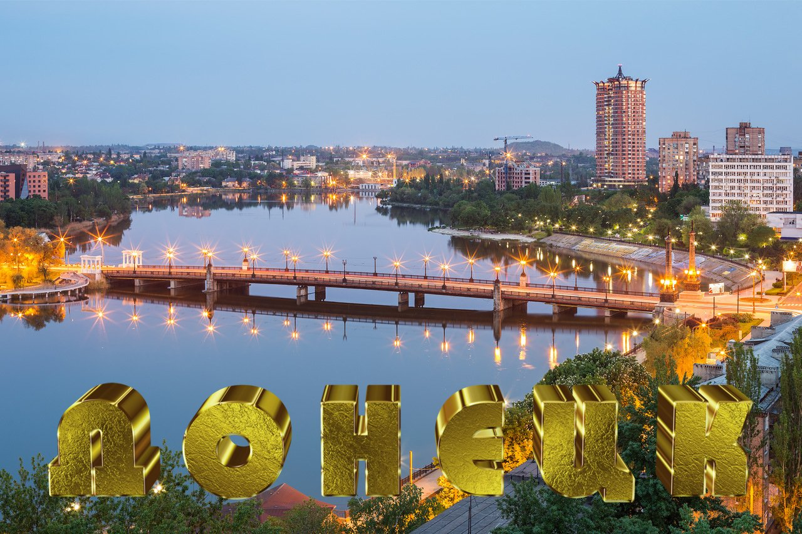
Донецк

Slide 44
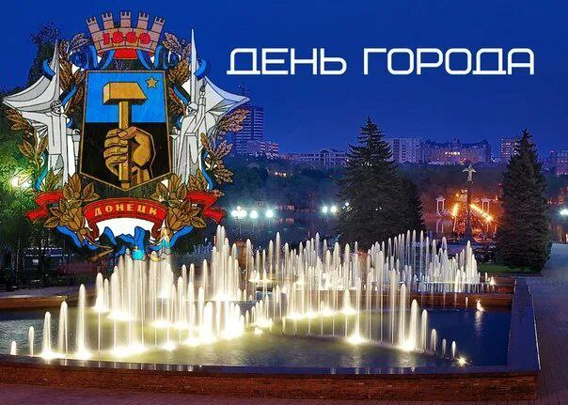
1. Назовите официальную дату рождения города и поясните с чем она связана.
Лето 1869,
когда началось строительство металлургического завода

Slide 45
2. Как назывался Донецк до 1961 года?
Юзовка в 1869—1924
Сталин в 1924—1929
Сталино в 1929—1961

Slide 46
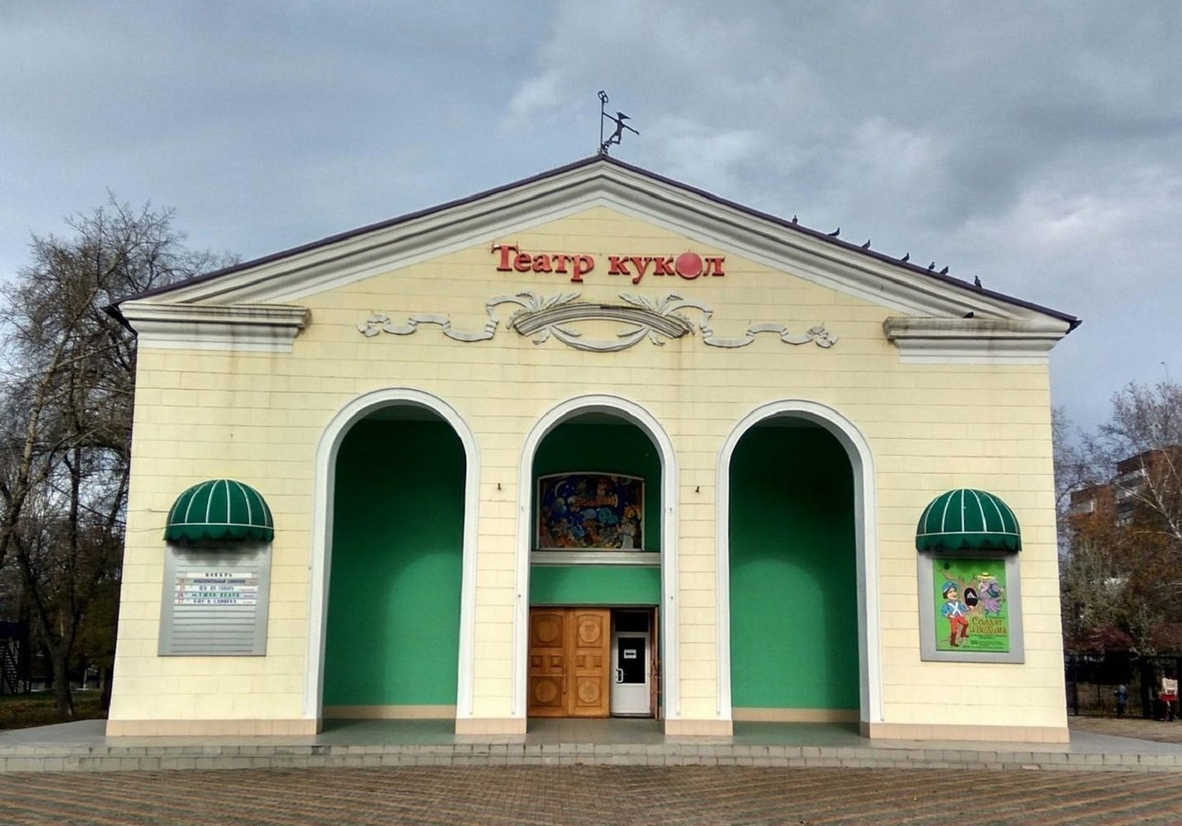
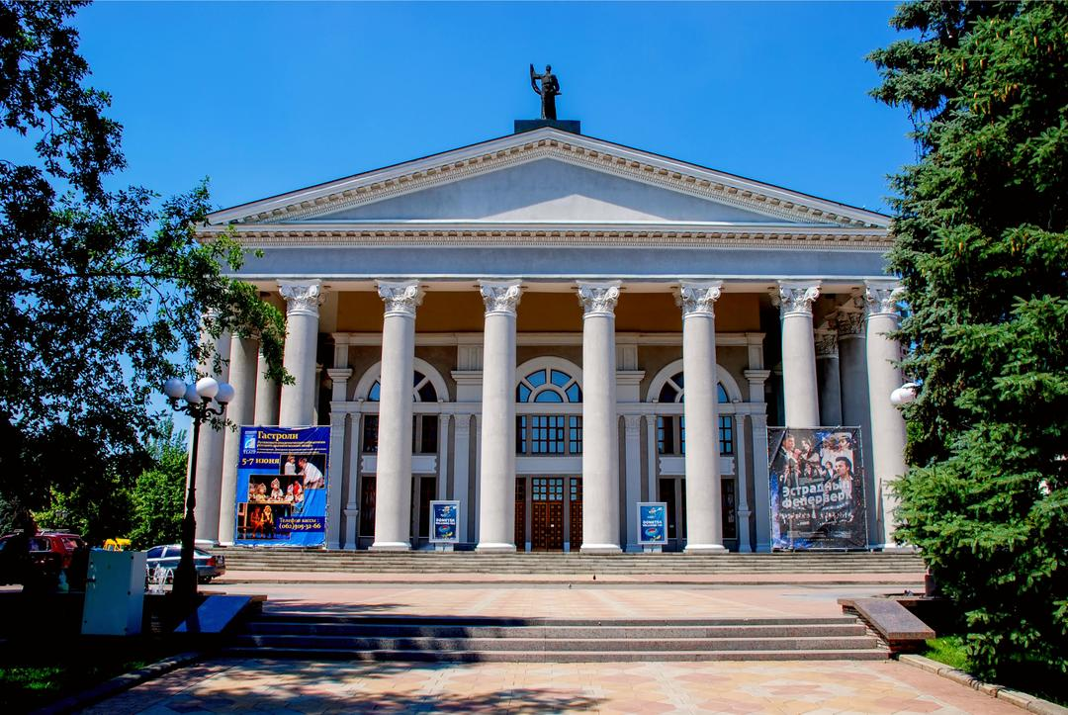
3. Сколько театров в Донецке? Какие?
Донецкий республиканский академический театр кукол
Донецкий государственный академический музыкально-драматический театр
Донецкий государственный академический театр оперы и балета им. А. Б. Соловьяненко

Slide 47
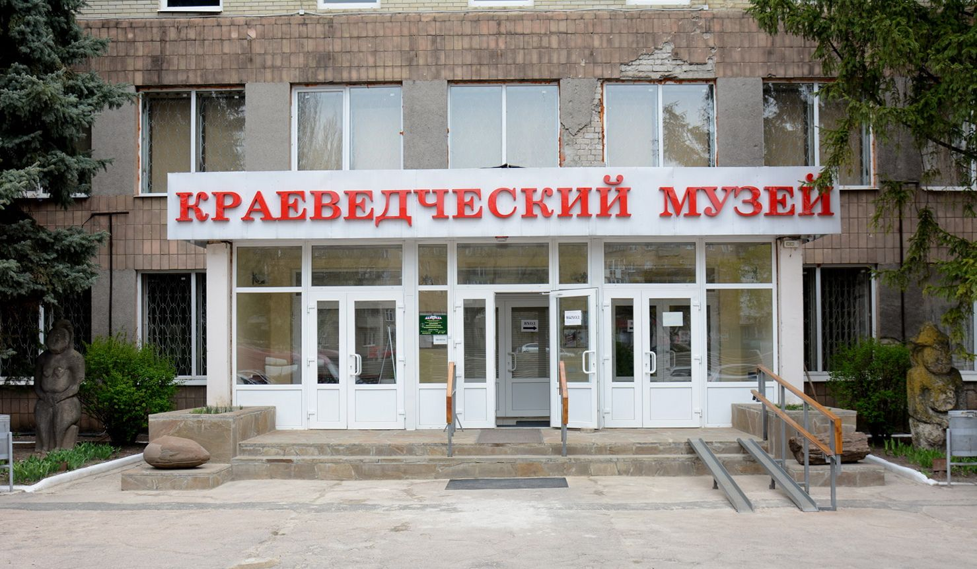
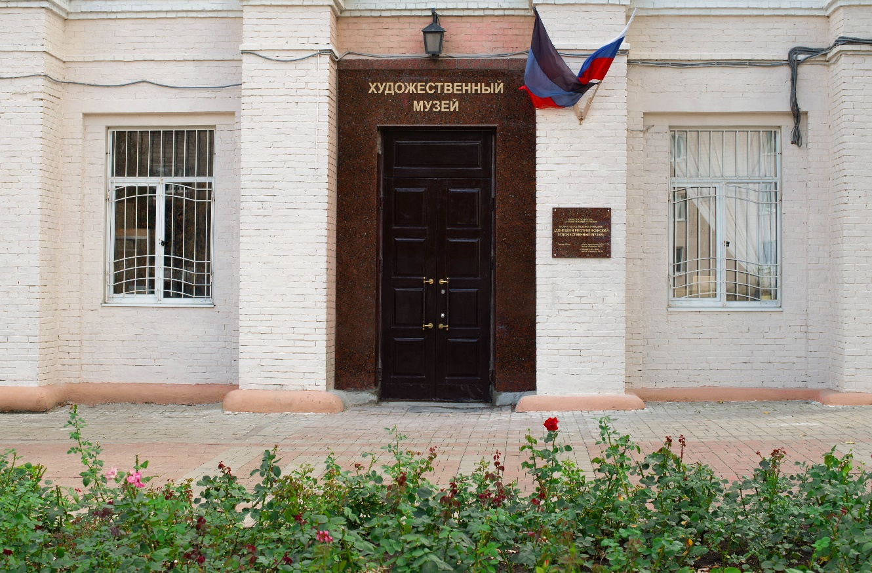
4. Сколько республиканских музеев в городе? Назовите их.
2 музея
Донецкий республиканский краеведческий музей
Донецкий республиканский художественный музей

Slide 48
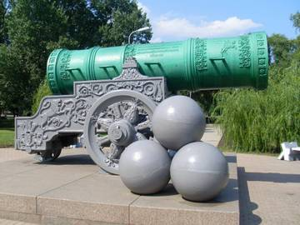
5. Что является подарком правительства Москвы Донецку?
Копия Царь-пушки

Slide 49
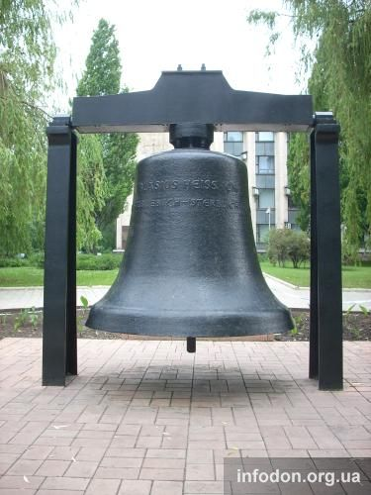
6. Что подарил немецкий город Бохум Донецку?
Копию
«Бохумского
колокола»

Slide 50
7. Какого памятника нет в Донецке?
Памятник С. М. Буденному
Памятник Дзержинскому
Памятник С. М. Кирову
Памятник В. В. Куйбышеву
Памятник Ворошилову

Slide 51
8. Какого памятника нет в нашей столице?
Памятник студенту
Памятник исцелившемуся больному
Памятник дорогому учителю
Памятник медицинской сестре

Slide 52
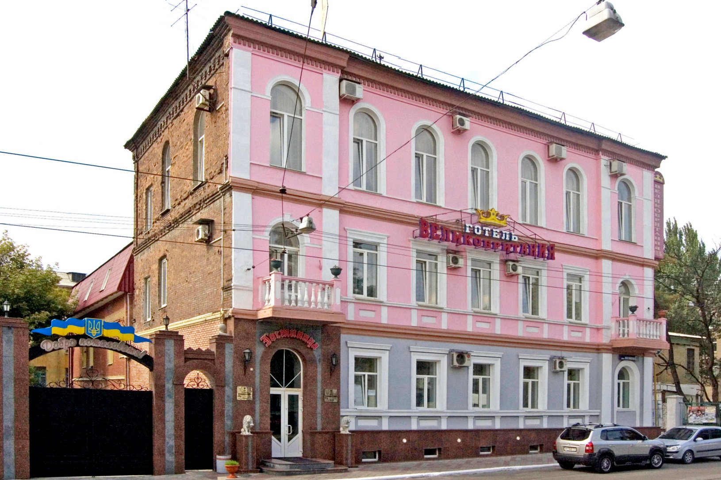
9. Назовите самую старую гостиницу в Донецке.
Отель «Великобритания»

Slide 53
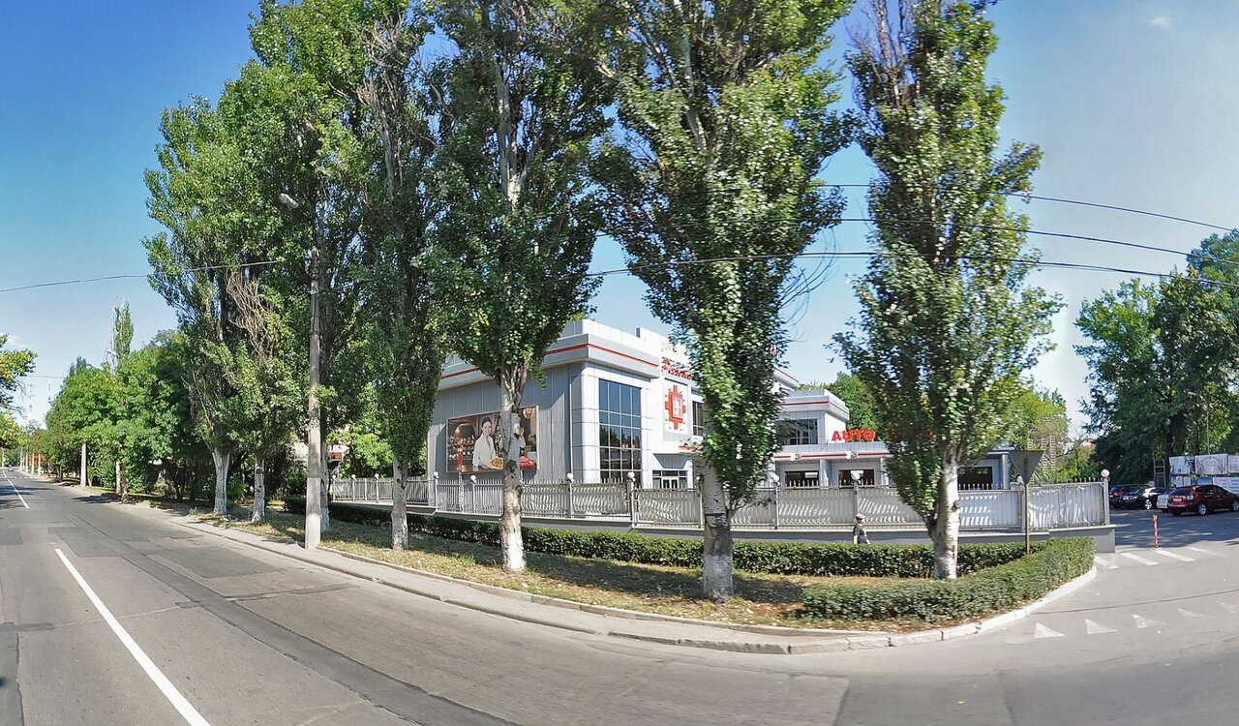
10. Назовите самую длинную улицу Донецка.
Улица Кирова: 19,6 км её официальная длина

Slide 54
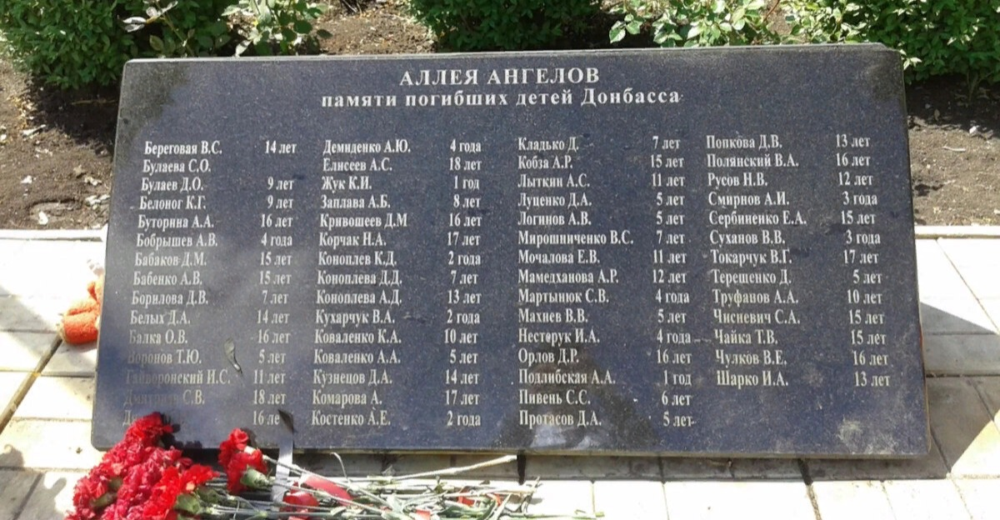
11. О ком нам всегда будет напоминать мемориальный комплекс «Аллея ангелов»?
О детях, ставших жертвами украинской агрессии на Донбассе

Slide 55
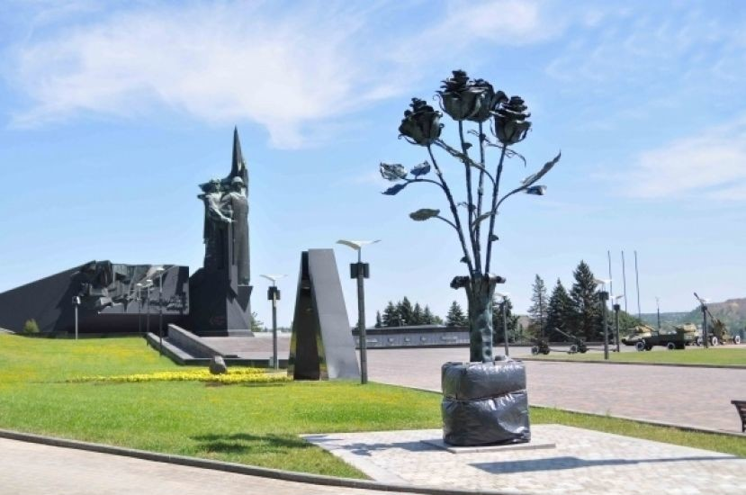
12. В каком месте Донецка находится памятник погибшим гражданам Донецкой Народной Республики?
В парке Ленинского комсомола

Slide 56
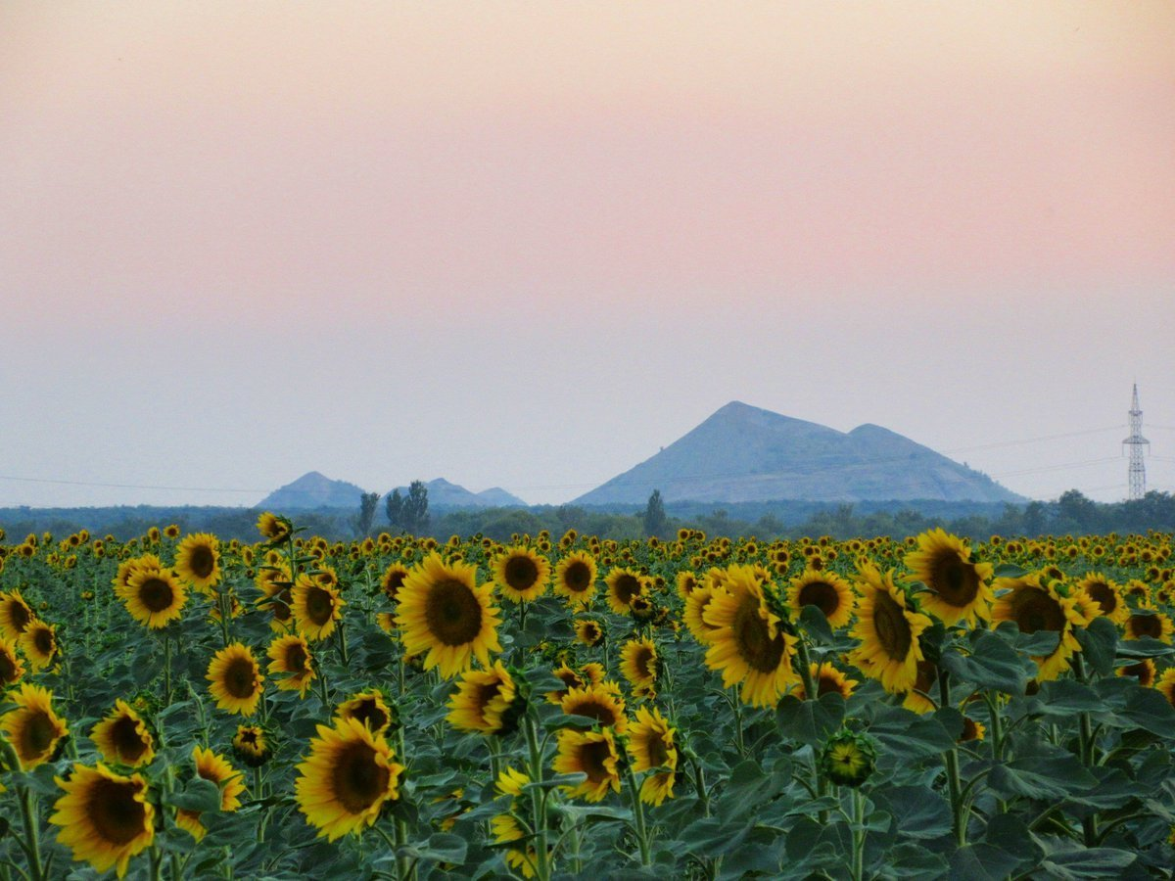
О том, как Родину любить
Едва ли надо говорить.
Она у каждого одна
И вместе с жизнью нам дана.

Slide 57
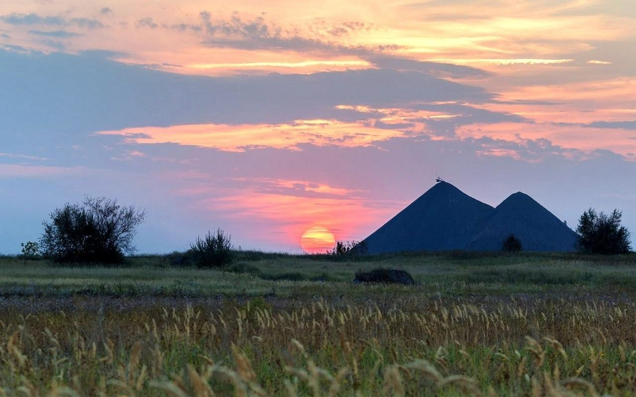
Я родился в Донбассе,
В крае угля и стали
Где мерцает ночами,
Луч звезды на копре.
Где багрянцем сияют
Предзакатные дали,
Где пшеница, как море,
Розовата в заре.

Slide 60
В презентации использован текст викторины
Скородед Ольги Юрьевны https://урок.рф/library/viktorina_donbass_ti_v_serdtce_ne_sluchajno_220057.html?ysclid=lpk7uasiro625217004

